Slide 1
РАЗЛИЧНЫЕ ВИДЫ ТЕХНИКИ РИСОВАНИЯ

Slide 2
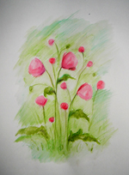
Знаете ли Вы, что научить рисовать можно абсолютно любого ребенка? Даже, если нет никаких способностей к рисованию. Главное – заинтересовать ребенка, сделать его обучение простым и увлекательным. И тогда он станет рисовать так, что будет всех удивлять своими рисунками.
На своих занятиях по «Художественному творчеству» я применяю различные виды техники рисования:
Акварельные карандаши.
Дети будут работать с таким замечательным материалом, как акварельные карандаши, нарисуют яркие маки и научатся "оживлять" картинку при помощи кисточки и воды.

Slide 3
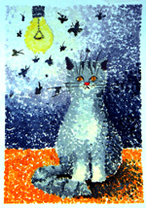
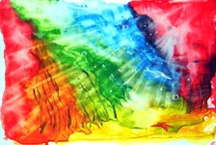
2. Техника рисования палочками.
Дети познакомятся с техникой рисования ватными палочками. Они нарисуют вот такого симпатичного кота, используя гуашь и ватные палочки. Научатся различать "тень" и "свет", потренируют цветовосприятие.
3. Удивительный мир «Монотипия»
Дети попадут в удивительный мир монотипии. Мир, в котором с лёгкостью можно создавать поистине фантастические картины. На этот раз они побывают на морском дне, познакомятся с его обитателями и научатся рисовать реалистичные пузыри, морские звёзды, глубоководных рыб и покачивающиеся от морского течения водоросли.

Slide 4
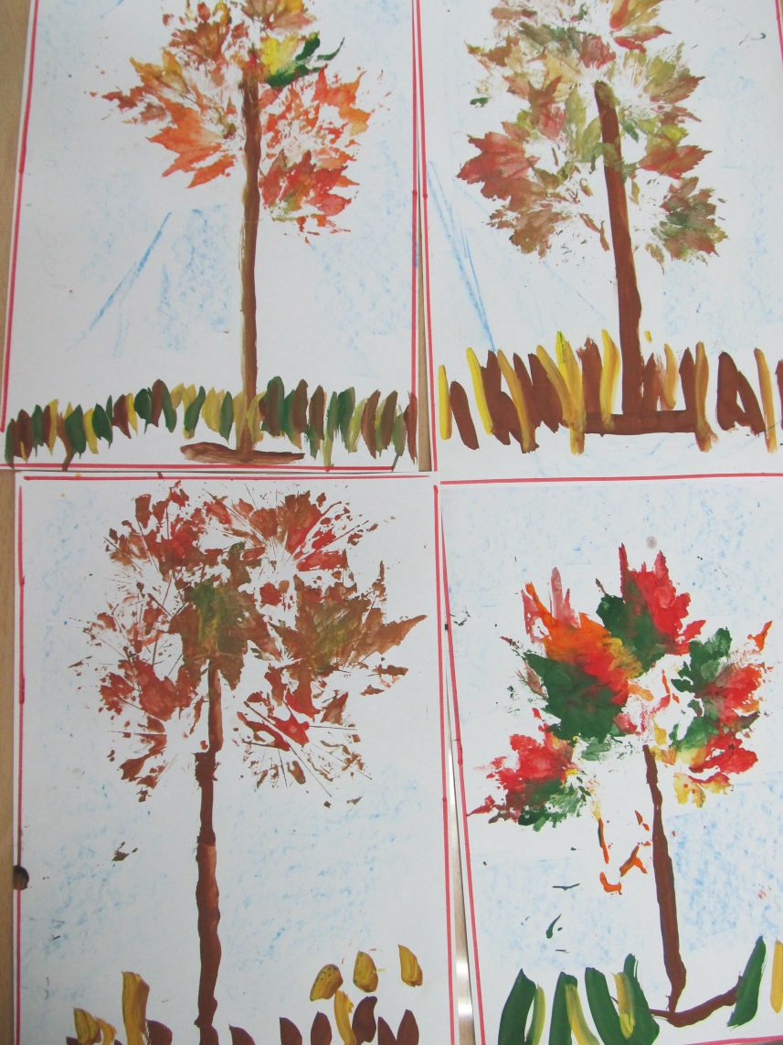
4. Отпечатки листьев
Дети покрывают листок дерева красками разных цветов, затем прикладывают его окрашенной стороной к бумаге для получения отпечатка. Каждый раз берется новый листок. Черешки у листьев можно дорисовать кистью.
Проводя цикл занятий с использованием разнообразных техник для выявления способностей детей за пройденное время, видно, что у детей, имеются способности к работе красками с использованием нетрадиционных техник. У детей со слабо развитыми художественно-творческими способностями показатели находятся чуть выше, чем в начале учебного года, но за счет применения нетрадиционных материалов улучшился уровень увлеченности темой и техникой и способность к цветовосприятию.

Slide 5
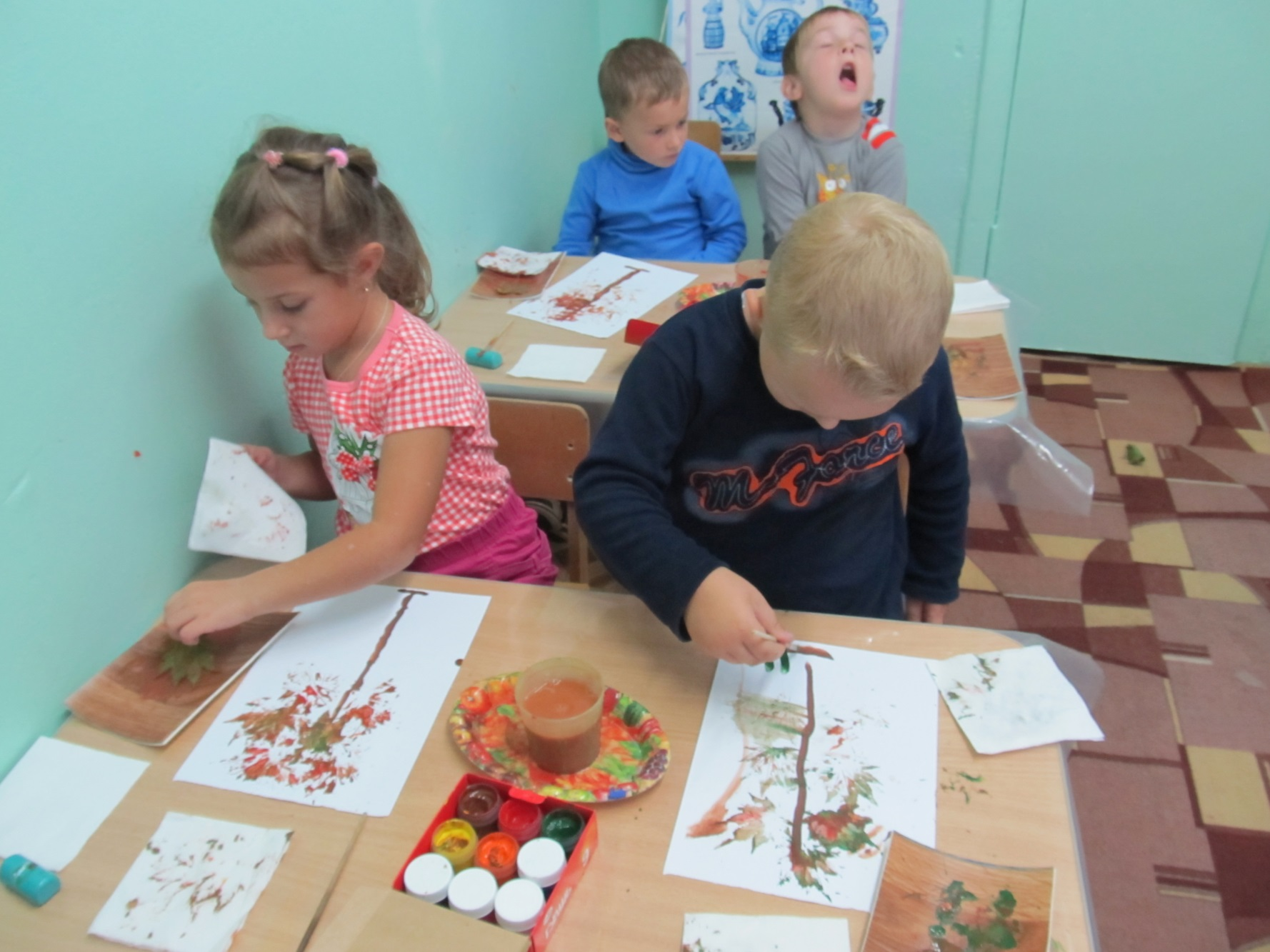
«За листком, летит листок»…

Slide 6
5.Рисование на мокрой бумаге.
До недавних пор считалось, что рисовать можно только на сухой бумаге, ведь краска достаточно разбавлена водой. Но существует целый ряд предметов, сюжетов, образов, которые лучше рисовать на влажной бумаге. Нужна неясность, расплывчатость, например если ребенок хочет изобразить следующие темы: "Город в тумане", "Мне приснились сны", "Идет дождь", "Ночной город", "Цветы за занавеской" и т.д. Нужно научить дошкольника сделать бумагу немного влажной. Если будет бумага излишне мокрой - рисунка может не получиться. Поэтому рекомендуется намочить в чистой воде комочек ваты, отжать ее и провести или по всему листу бумаги, или (если так требуется) только по отдельной части. И бумага готова к произведению неясных образов.

Slide 7
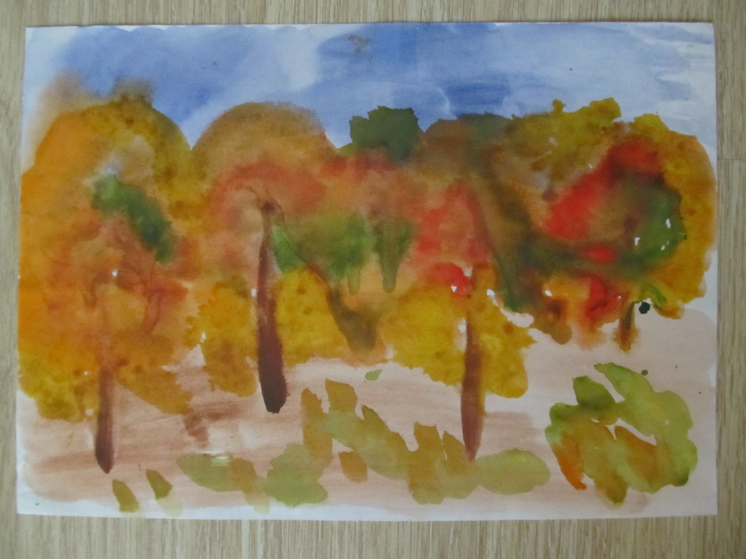
«Осенний лес»

Slide 8
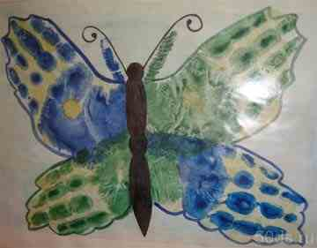
6. Рисование ладошкой.
Средства выразительности: пятно, цвет, фантастический силуэт. Материалы: широкие блюдечки с гуашью, кисть, плотная бумага любого цвета, листы большого формата, салфетки. Способ получения изображения: дети опускают в гуашь ладошку (всю кисть) или окрашивают ее с помощью кисточки (с 5ти лет) и делают отпечаток на бумаге. Рисуют и правой и левой руками, окрашенными разными цветами. После работы руки вытираются салфеткой, затем гуашь легко смывается.

Slide 9
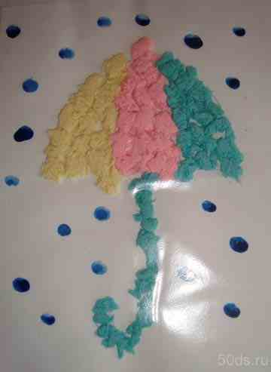
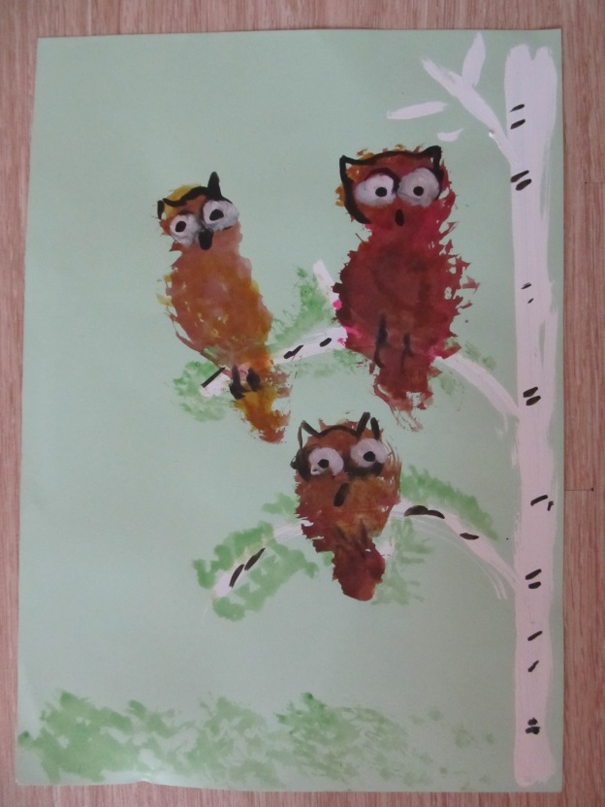
7. Рисование пальчиками.
Возраст: от двух лет
Материалы: гуашь, плотная бумага любого цвета, салфетки
Способ получения изображения: ребенок опускает в гуашь пальчик и наносит точки, пятнышки на бумагу. После работы пальчики вытираются салфеткой, а затем гуашь смывается водой
8. Тычок жесткой полусухой кистью.
Материалы: жесткая кисть, гуашь, бумага любого цвета и формата либо вырезанный силуэт пушистого или колючего животного. Способ получения изображения: Дети опускают в гуашь кисть и ударяют ею по бумаге, держа вертикально. При работе кисть в воду не опускается. Таким образом заполняется весь лист, контур или шаблон. Получается имитация фактурности пушистой или колючей поверхности.

Slide 10
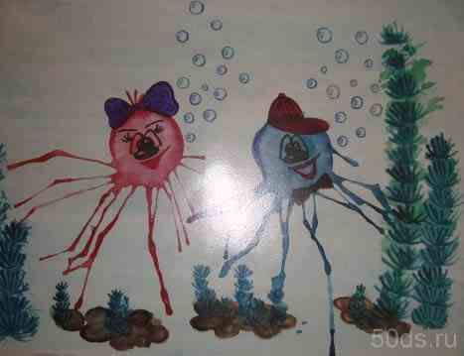
9. Кляксография с трубочкой
Возраст: от пяти лет
Материалы: бумага, гуашь, пластиковая ложечка, трубочка (соломинка для напитков)
Способ получения изображения: ребенок зачерпывает краску пластиковой ложкой, выливает ее на лист бумаги. Затем на это пятно дует так, чтобы ее конец не касался ни пятна ни бумаги. При необходимости процедура повторяется. Недостающие детали дорисовываются.

Slide 11
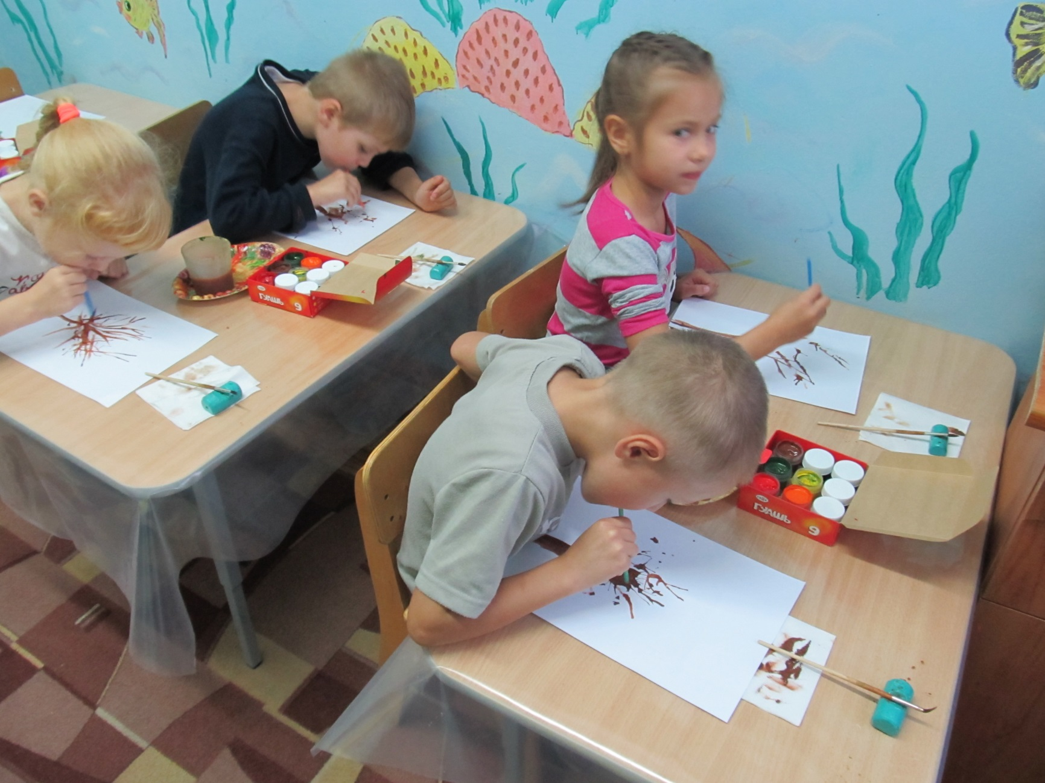
«Как увлекательно!»

Slide 12
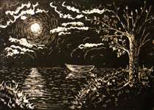
10. Граттаж.
Используя эту технику, ребенок получит эффектную ночную картину, научится рисовать отражение луны на водной глади и многое другое. Для урока ему понадобится свеча, гуашь и тушь.

Slide 13
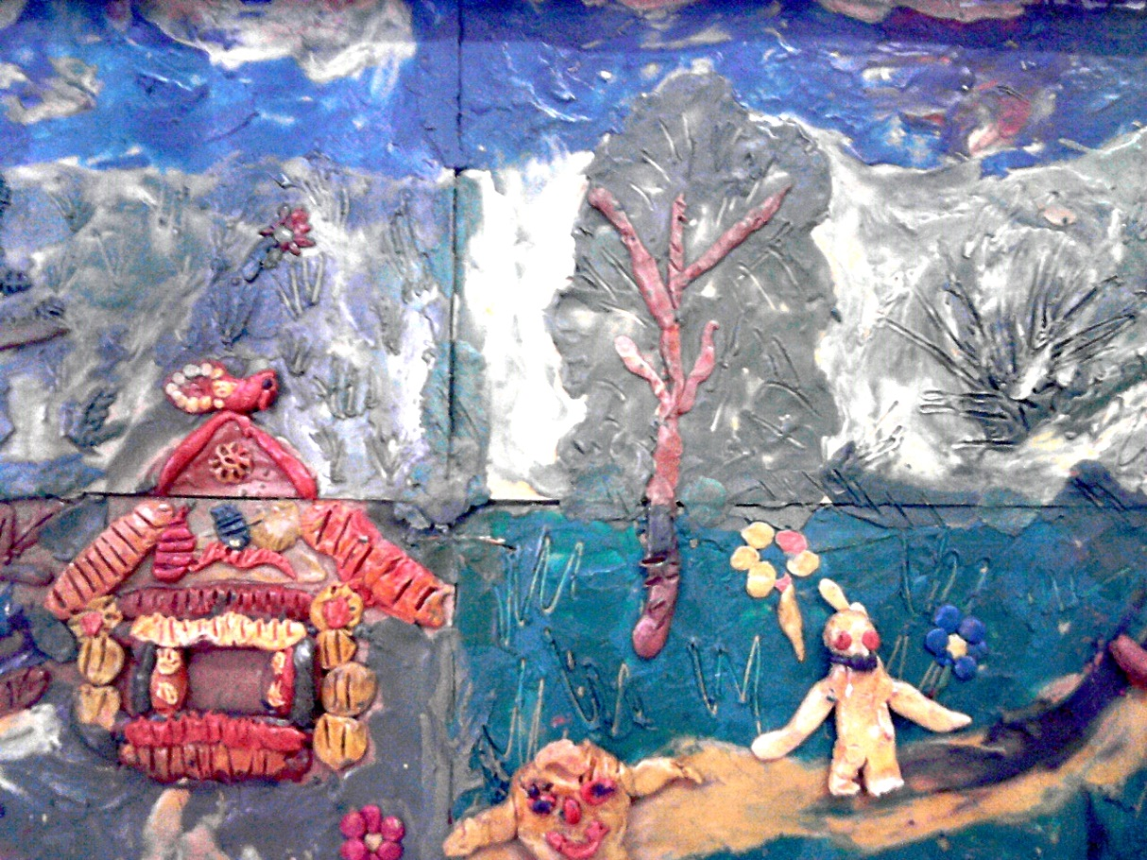
Так же использую технику: «Сеча плюс акварель», «Печать по трафарету», включаю элементы декупажа.
Декупаж – искусство для тех, кто не умеет рисовать, но хочет сотворить что то красивое своими руками.
11. Пластилинография – картины нарисованные пластилином.

Slide 14
12. Батик. (различные виды: на шелке (по холодному), на ткани, «вышивание» красками на рельефной ткани).
Батик, одна из старинных технологий росписи по ткани, широко используемая и в современном мире, - интересная для детей и увлекательная деятельность, достаточно простая в исполнении и в то же время весьма эффективная с точки зрения развития художественно –эстетического вкуса, интереса к декоративно-прикладному искусству, а также совершенствования наблюдательности, мелкой моторики, аккуратности, умения доводить начатое дело до конца, коммуникативных навыков.

Slide 15
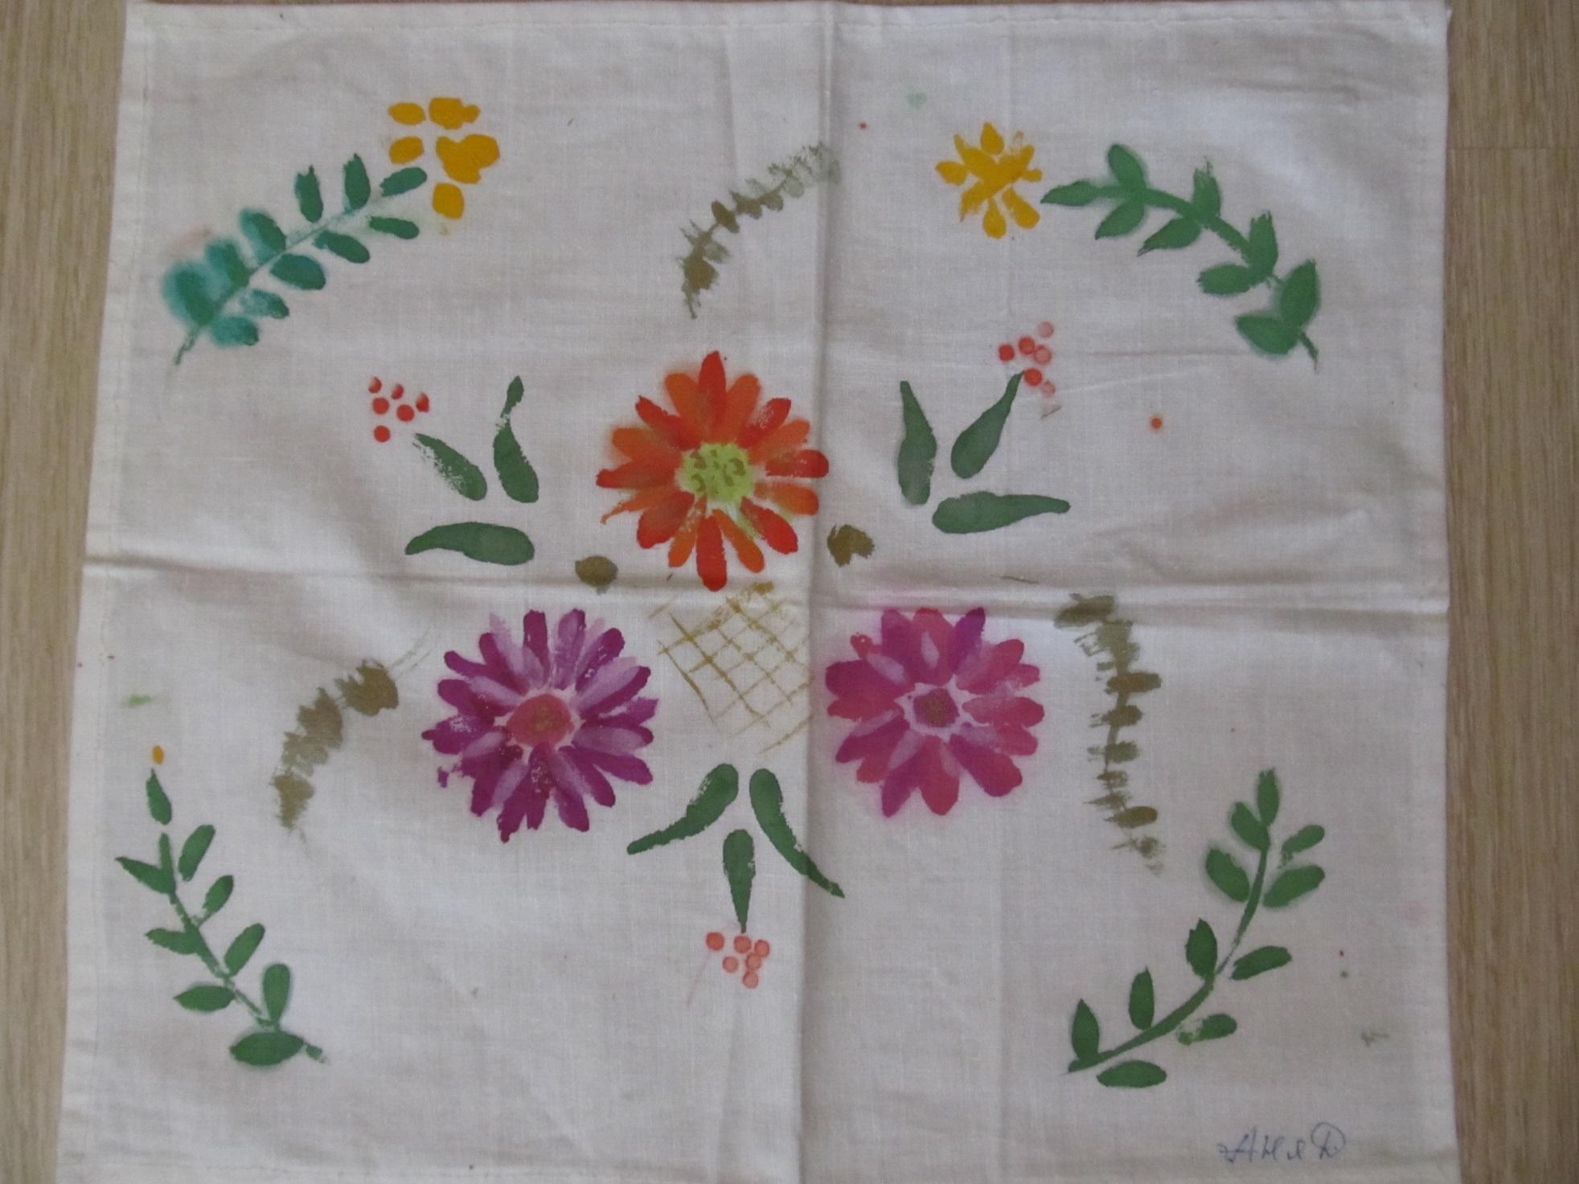

Slide 16
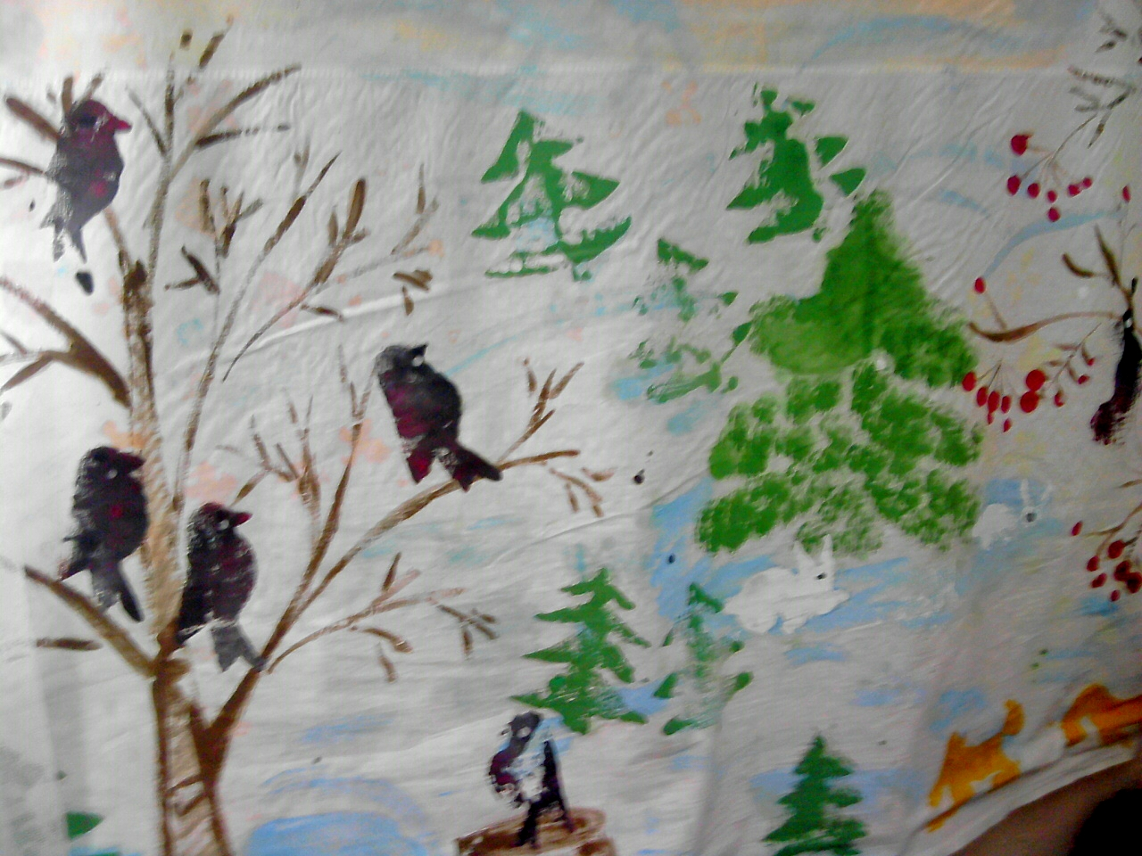

Slide 17
